Slide 1

Bubble Bobble 2
2D 게임 프로그래밍(3반) 중간 발표
2017182027 윤하늘

Slide 2

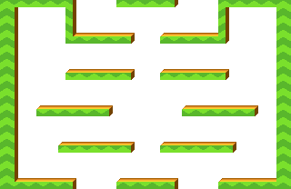

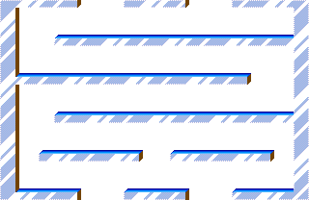
게임 컨셉
시점 / 장르 : 사이드뷰 아케이드 장르
목표 : 4~5개의 일반 스테이지와 1개의 보스 스테이지로 구성된 한 챕터를 최대한 빨리 클리어한다.
추가목표 : 점수를 주는 아이템을 많이 획득하여 더 높은 점수를 얻는다.
게임방법 ) 몬스터에게 직접 접촉하면 내 라이프가 감소한다. 그러나 거품에 갇힌 적에게
직접 접촉하면 적을 처치할 수 있다.
거품을 발사하여 적을
가둔 후 적을 처치한다!

Slide 3
개발 진척도 (1/2)
주차 | 핵심 | 상세 | 총 진행도
0주차 (9/24~9/30) | 기획 설정 리소스 수집 1차 발표 | 발표 준비 캐릭터, 적, 배경화면의 스프라이트 리소스 수집 효과음, 배경음악의 사운드 리소스 수집 | 100 %
1주차 (10/1~10/7) | 맵 캐릭터 버블 오브젝트 | 맵 출력, 캐릭터 이동, 점프, 공격 구현 캐릭터 공격에 이용되는 버블 오브젝트 구현 | 100 %
2주차 (10/8~10/14) | 맵/캐릭터 상호작용 보스 | 맵이 원시트 스프라이트이기 때문에 맵에서의 캐릭터 이동, 점프 상호작용이 원활하게 작동하도록 보완 1스테이지의 보스 구현 (-20%) | 80 %
3주차 (10/15~10/21) | 적 캐릭터/적 상호작용 버블/적 상호작용 | 적 캐릭터의 이동, 점프 구현 (-40%) 캐릭터와 적 상호작용 구현(캐릭터가 죽는 시점) (-20%) 버블과 적 상호작용 구현(적이 버블에 갇히는 시점) (-20%) | 20 %
4주차 (10/22~10/28) | 아이템/점수 | 음식 모양 오브젝트의 다양한 아이템 구현 오브젝트에 따라 점수 제공 | 0 %

Slide 4
개발 진척도 (2/2)
주차 | 핵심 | 상세 | 총 진행도
0주차 (9/24~9/30) | 기획 설정 리소스 수집 1차 발표 | 발표 준비 캐릭터, 적, 배경화면의 스프라이트 리소스 수집 효과음, 배경음악의 사운드 리소스 수집 | 100 %
1주차 (10/1~10/7) | 맵 캐릭터 버블 오브젝트 | 맵 출력, 캐릭터 이동, 점프, 공격 구현 캐릭터 공격에 이용되는 버블 오브젝트 구현 | 100 %
2주차 (10/8~10/14) | 맵/캐릭터 상호작용 보스 | 맵이 원시트 스프라이트이기 때문에 맵에서의 캐릭터 이동, 점프 상호작용이 원활하게 작동하도록 보완 1스테이지의 보스 구현 (-20%) | 80 %
3주차 (10/15~10/21) | 적 캐릭터/적 상호작용 버블/적 상호작용 | 적 캐릭터의 이동, 점프 구현 (-40%) 캐릭터와 적 상호작용 구현(캐릭터가 죽는 시점) (-20%) 버블과 적 상호작용 구현(적이 버블에 갇히는 시점) (-20%) | 20 %
4주차 (10/22~10/28) | 아이템/점수 | 음식 모양 오브젝트의 다양한 아이템 구현 오브젝트에 따라 점수 제공 | 0 %

Slide 5
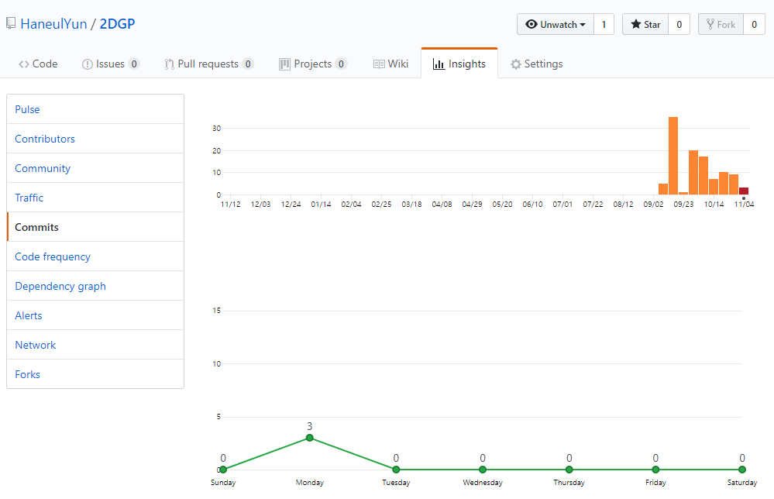
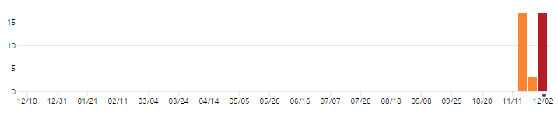
커밋 통계
Term project commit : 17 회
Final Term project commit : 17 회

Slide 6
감사합니다!

